Slide 1
Государственное автономное учреждение дополнительного профессионального образования Ярославской области Институт развития образования
Обеспечение безопасности детей в лагерях с дневным пребыванием
Старший преподаватель
Центра сопровождения воспитательной работы
Перфилов В.П.

Slide 2
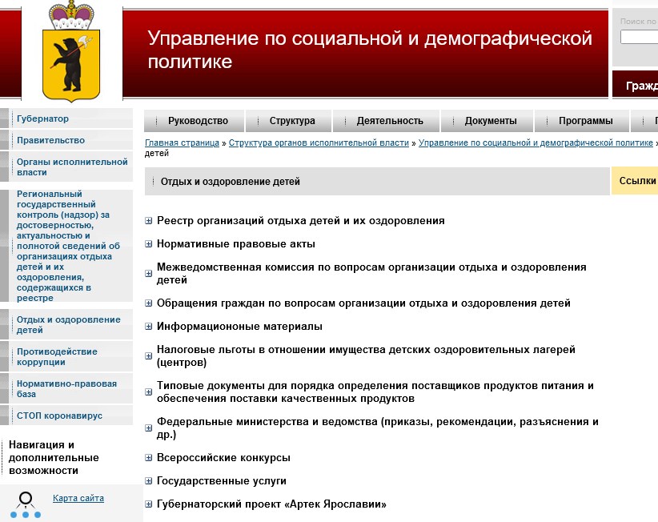
https://www.yarregion.ru/depts/socdem/Pages/orgregistr.aspx

Slide 3
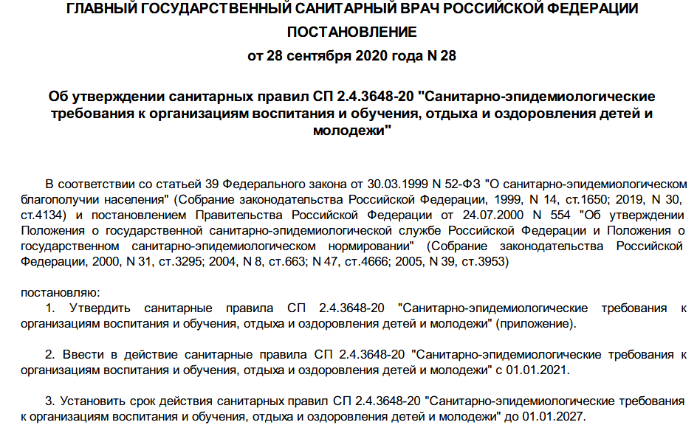
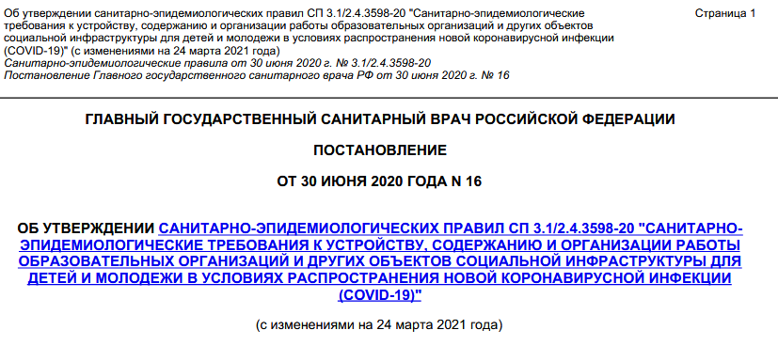

Slide 4
Ответственность за безопасность детей в пришкольном лагере на территории школы несут директор школы и учредитель школы
за 20 минут до начала занятий
В течение 20 минут после окончания уроков
законодательством РФ установлена презумпция виновности школы. Школа должна доказать отсутствие своей вины в причинении вреда учащимся, которые находятся на территории школы
Безопасность жизнедеятельности
Медицинское обслуживание
Безопасность при проведении мероприятий в актовом зале
Пожарная безопасность
Физическая безопасность – активные игры, спорт
Оборудование территории
Безопасность при принятии водных процедур
Охрана территории
Безопасность вне территории
Информационная безопасность
Сигареты, алкоголь, наркотические средства
Опасность хулиганских действий, преступлений террористической направленности

Slide 5
Верховный Суд разъяснил, до какого момента школа отвечает за безопасность детей
(https://virtual-jurist.ru/new-1598.html)
1) школа обязана создавать безопасные условия обучения, воспитания обучающихся и отвечает за неисполнение этой функции (ч. 6-7 ст. 28 Федерального закона от 29 декабря 2012 г. № 273-ФЗ "Об образовании в Российской Федерации");
2) если малолетний гражданин причинил вред во время, когда он временно находился под надзором образовательной организации, эта организация несет ответственность (п.3 ст. 1073 Гражданского кодекса РФ). Верховный Суд указал, что такой надзор должен осуществляться в течение всего периода нахождения малолетних в образовательном учреждении, в том числе и на закреплённой за образовательным учреждением территории;
3) в "урочные" дни учителя должны привлекаться к дежурству по школе не ранее чем за 20 минут до начала занятий и не позднее 20 минут после окончания их последнего занятия (п. 2.3 Особенностей режима рабочего времени педагогов, утв. приказом Минобрнауки России от 11 мая 2016 г. № 536). Значит, за обеспечение безопасности детей в школе и на её территории (школьном земельном участке) за 20 минут до начала занятий и в течение 20 минут после окончания уроков, отвечает школа.
4) законодательством РФ установлена презумпция виновности школы. Школа должна доказать отсутствие своей вины в причинении вреда учащимся, которые находятся на территории школы непосредственно после окончания занятий (не позднее 20 минут).

Slide 6
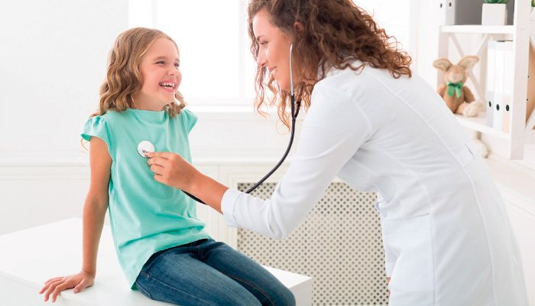
Медицинское обслуживание
Организовать медицинское обслуживание детей в школьном лагере можно:
1) по договору с медицинской организацией;
2) самостоятельно, если у школы есть лицензия на медицинскую деятельность.
в каждом школьном лагере должны быть:
1) медицинский пункт или медицинский кабинет;
2) изолятор.
Медицинский пункт или медицинский кабинет в школьном лагере нужно укомплектовать лекарствами и медицинскими изделиями
- во время массовых мероприятий (спартакиад, костров, фестивалей, концертов, кинофильмов и др.) с детьми находятся медицинские работники.
.

Slide 7
Пожарная безопасность
- Инструктажи по пожарной безопасности
- Назначение ответственного за пожарную безопасность руководителем организации, в ведении которого находится лагерь отдыха, оздоровления детей
- Обучения пожарно-техническому минимуму, конкретным действиям при пожаре
- Разработка планов эвакуации при пожаре для всех основных зданий – спальных корпусов, комплекса столовой, кино/спортзала, клуба, если в них могут находиться больше 50 человек одновременно.
- Обеспечение зданий, строений водными, порошковыми, воздушно-пенными, углекислотными огнетушителями, ящиками пожарными для песка, а также другим пожарным инвентарем
Проверка аварийных выходов
Исправность электропроводки и ОПС.
Особое внимание на проведение ремонтно-строительных работ!

Slide 8
Физическая безопасность – активные игры, спорт
- на спортивные площадки дети допускаются только в спортивной одежде и обуви;
- движущиеся спортивные приспособления, углубления и т.п. должны быть ограждены;
- проводить мероприятия и пользоваться спортивным инвентарем на сырой площадке не допускается;
- дети должны быть обучены правильному и безопасному пользованию оборудованием, спортинвентарем.
- подготовка мест спортивных мероприятий.
- обеспечение исправности спортивного инвентаря, страховки на гимнастических снарядах.
- во время проведения спортивных мероприятий дети должны находиться вместе с вожатыми, воспитателями.
- врач лагеря обязан присутствовать на всех спортивно-массовых мероприятиях.
- детские спортивные команды направляются на соревнования только в сопровождении вожатых, воспитателей.
- во время массовых мероприятий (спартакиад, костров, фестивалей, концертов, кинофильмов и др.) с детьми находятся директор лагеря, вожатые, воспитатели отрядов, медицинские работники.
- занятия детей в спортивных секциях согласовываются с врачом лагеря.

Slide 9
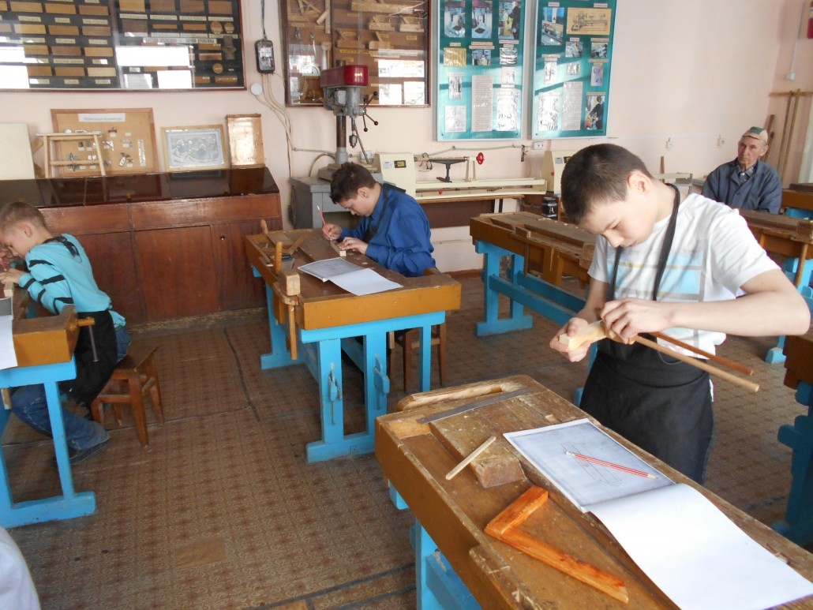
Безопасность в технических мастерских и на занятиях в кружках
- в технической мастерской, кружках, секциях и т.д. руководители кружков несут ответственность за обеспечение безопасности жизни и здоровья детей, отвечают за исправность инструментов, электроприборов, наличие запирающих устройств электрических шкафов и рубильников, движущихся частей станков, механизмов и другого оборудования, достаточное естественное и искусственное освещение, использование материалов, безопасных для здоровья.
- перед занятием руководитель кружка знакомит каждого ребенка на рабочем месте с правилами обращения с оборудованием, инструментами, показывает безопасные методы и приемы работы.

Slide 10
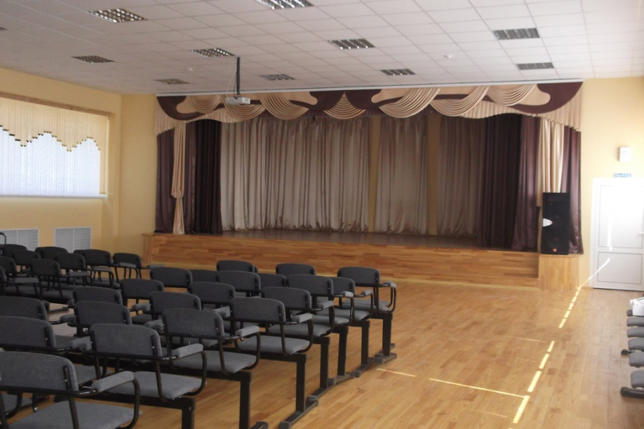
Безопасность при проведении мероприятий в актовом зале
- в актовом зале каждый отряд должен иметь постоянное закрепленное место.
Запрещается устанавливать дополнительные места, загромождать проходы, переполнять зал
вожатые и воспитатели должны сидеть по краям, чтобы видеть детей в рядах.
при нахождении детей в зале замки и запоры входных и запасных дверей открыты.
в зале должны быть директор лагеря или его заместитель.
во время мероприятий не допускается полное погашение света в зале.
над входными и запасными дверями в зале должны быть включены табло "Выход".
Эвакуационное освещение должно включаться автоматически при прекращении электропитания рабочего освещения.
системы оповещения о пожаре должны обеспечивать в соответствии с планами эвакуации передачу сигналов оповещения одновременно по всему зданию (сооружению) или выборочно в отдельные его части (этажи, секции и т.п.).
- в зрительном зале все кресла и стулья следует соединять в ряды между собой и прочно крепить к полу.

Slide 11
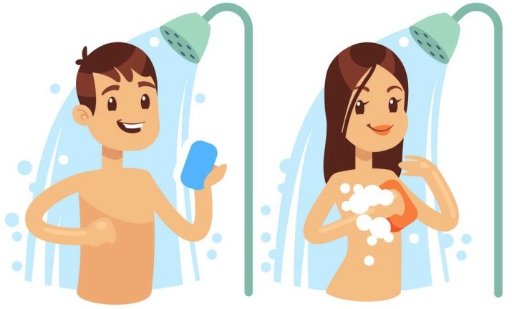
Безопасность при принятии водных процедур
Перед купанием воспитатель проверяет в душевой:
- исправность кранов холодной и горячей воды;
- чистоту.
Купание девочек и мальчиков проходит в разных душевых или в разное время.
Воспитатель перед купанием детей проводит инструктаж с детьми о правилах поведения в душевой, правилах набора воды (холодной и горячей).
Воспитатель соответствующего пола находится в душевой и следит за порядком.
Не разрешается купание детей в душевых натощак, вскоре после еды и физкультуры, упражнений с большой мышечной нагрузкой.
При купании детей присутствует медицинский работник с аптечкой первой помощи.
После выхода детей из душевой уборщица проводит уборку в душевой с использованием дезинфицирующих средств.

Slide 12
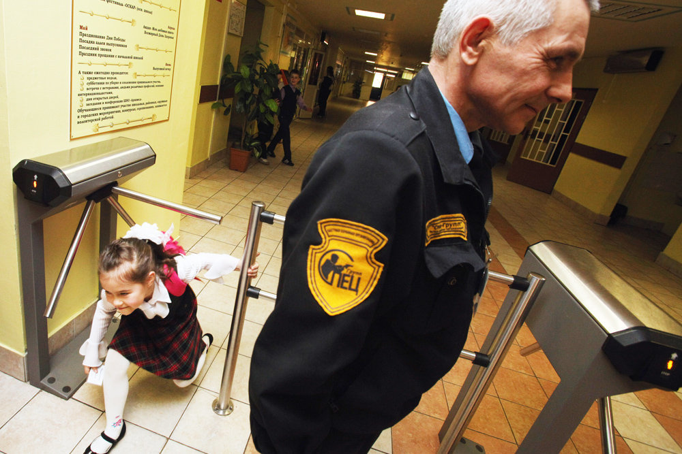
Оборудование территории
Охрана территории
Забор (целостность)
Видеонаблюдение
Запираемая калитка
Система контроля и управления доступом (СКУД)
Охранное освещение
Обход территории
Допуск посторонних лиц на территорию лагеря
Металлодетекторы
Опасность хулиганских действий, преступлений террористической направленности
С.-ПЕТЕРБУРГ, 13 апр - РИА Новости. Полиция проводит проверку по факту инцидента в одной из школ Калининского района Санкт-Петербурга, где девятиклассник стрелял из пневматического пистолета в других учащихся.
Письмо департамента образования Ярославской области от 22.01.2018 No ИХ. 24-0313/18
http://www.iro.yar.ru/fileadmin/iro/k_fk_bzh/2019/Organizacija_profilakt_dejat_po_PT_i_EH.pdf

Slide 13
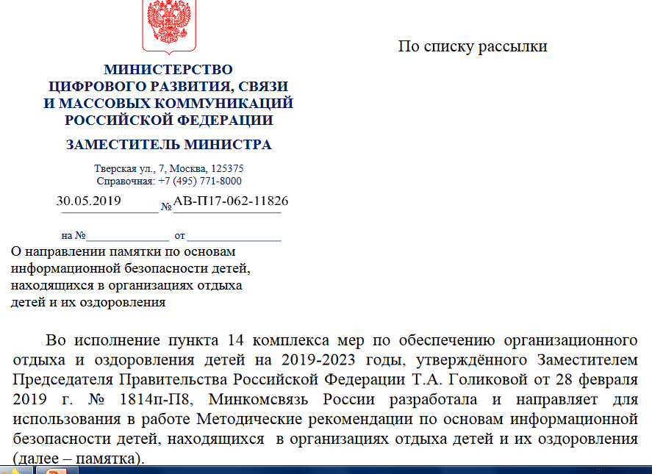
Информационная безопасность

Slide 14
Информационная безопасность
В целях информационной безопасности и их оздоровления рекомендуется
Не допускать распространение среди детей запрещенной информации (ч.2 ст.5 436-ФЗ.2)
Соблюдать положения части 3 Федерального закона 436-ФЗ в отношении информации, распространение которой ограничено среди детей определенных возрастных категорий.
Не допускать распространение информационной продукции, запрещенной для детей, на расстоянии менее чем сто метров от границ территорий указанных организаций.
Организовывать и проводить зрелищные мероприятия способствующие формированию у детей позитивной картины мира и адекватных базисных представлений об окружающем мире и человеке
Ориентироваться на детей старшей возрастной категории в случае демонстрации посредством зрелищных мероприятий нескольких видов информационной продукции для детей разных возрастных категорий.
Организовывать для детей концерты, игры, соревнования, викторины и иные мероприятия, в том числе направленные на патриотическое воспитание, ценностное, моральное и нравственно-этическое развитие детей, популяризацию традиционных семейных ценностей, здорового образа жизни, воспитание у детей ответственности за свою жизнь, здоровье и судьбу, а также формирование у детей чувства ответственности за свои действия в информационном пространстве.
Поддерживать и развивать творческие способности детей в целях их самореализации.
Минимизировать риски десоциализации, развития и закрепления девиантного и противоправного поведения детей.

Slide 15
Информационная безопасность
Создавать условия для формирования благоприятной атмосферы для детей вне зависимости от их социального положения, религиозной и этнической принадлежности.
При проведении мероприятий по информационной безопасности, в том числе в сети «Интернет», формировать у детей навыки самостоятельного и ответственного потребления информационной продукции, а также вовлечению в различные асоциальные группы.
Соблюдать требования к административным и организационным мерам защиты детей от информации, причиняющей вред их здоровью
Использовать технические и программно-аппаратные средства защиты детей от информации, причиняющей вред их здоровью и (или) развитию, распространяемой посредством сети «Интернет».
Предусматривать установление различных программно-технических решений для повышения защищенности несовершеннолетних при наличии доступа детей к сети «Интернет» через технологии Wi-Fi.
Назначить работника, ответственного за применение административных и организационных мер защиты детей от информации.

